Slide 1
«Взаимодействие дошкольного образовательного учреждения с семьей по физическому воспитанию»
ПРЕЗЕНТАЦИЯ
ПРОЕКТА:
Выполнила:
Матвеева Ольга Федоровна
2017 год

Slide 2
Введение:
Здоровый образ жизни не занимает пока первое место в иерархии потребностей и ценностей человека в нашем обществе. Но если мы научим детей с самого раннего детства ценить, беречь и укреплять здоровье, если мы будем личным примером демонстрировать здоровый образ жизни, то только в этом случае можно надеяться, что будущее поколения будут более здоровыми и развиты не только личностно, интеллектуально, но духовно и физически.

Slide 3
Быть здоровым – естественное стремление человека. Здоровье означает не только отсутствие болезней, но и психическое и социальное благополучие.
В последние годы наблюдается резкое ухудшение состояния здоровья детей, и поэтому оздоровление детей является одной из основных задач, которые стоят перед обществом.
Начинать формировать здоровье нужно в детстве, когда наиболее прочно закладывается опыт оздоровления, когда

Slide 4
стимулом является природное любопытство ребенка, желание все узнать и все попробовать, возрастная двигательная активность и оптимизм.

Slide 5
Актуальность:
Дошкольное детство - начальная ступень в образовательной системе. Именно в этом периоде закладываются основы всестороннего развития ребенка.
Сегодня особую тревогу вызывает здоровье детей дошкольного возраста.
Отсутствие информации о здоровье ребенка создает ложное впечатление о благополучии.
Актуальность проблемы определяется высокой заболеваемостью детей дошкольного возраста.

Slide 6
Так как каждый пятый больной ребенок является дошкольником.
Семья - это базовая модель для социализации ребенка, в семье формируются предпосылки и создаются условия для развития физических, эмоциональных, познавательных способностей индивида.

Slide 7
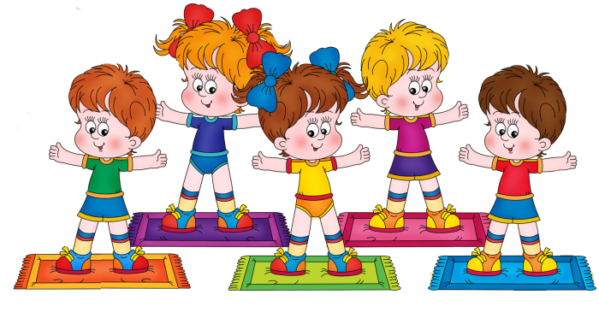
Цель:
Создание системы взаимодействия ДОУ и семьи по физическому развитию и укреплению здоровья дошкольников.
Формирование у ребенка осмысленного отношения к здоровому образу жизни.

Slide 8
Задачи:
Укрепление физического и психического здоровья детей, обеспечение максимального комфорта, учет индивидуальных особенностей.
Обеспечение преемственности в работе ДОУ и семьи в вопросах физического развития и оздоровления детей.
Усиление интереса и внимания к вопросам семейного воспитания- признание его приоритета в развитии личности ребенка.

Slide 9
Привитие детям интереса к физической культуре и спорту, а также обучение их доступным двигательным умениям.

Slide 10
Участники проекта:
дети
воспитатели
родители

Slide 11
Продолжительность проекта:
Краткосрочный:
Ноябрь

Slide 12
Условия успешной работы с родителями:
Целенаправленность
Системность
Открытость
Дифференцированный
подход к работе с родителями
Доброжелательность

Slide 13
Способ достижения цели:
1. Пропаганда здорового образа жизни.
2. Развитие потребности ребенка в знаниях о себе и своем здоровье.
3. Устанавливать тесную взаимосвязь родителей и воспитателей в воспитании здорового образа жизни.
4. Воспитывать бережное и заботливое отношение к своему здоровью и здоровью окружающих.

Slide 14
Ожидаемый результат:
Повышение качества работы по физкультурно - оздоровительному направлению;
Снижение уровня заболеваемости детей;
Становление и проявление детьми здоровьесберегающей компетентности;
Оптимизация ВОП (использование новых форм и методов взаимодействия с детьми и семьями воспитанников;
Повысить эффективность работы по физическому воспитанию;

Slide 15
Приобретение теоретических и практических знаний, чтобы в домашних условиях родители могли закрепить приобретенные ребенком двигательные умения и навыки;
Родители приобретают необходимые знания о физическом развитии ребенка, что обеспечивает преемственность методов и приемов воспитания детей в семье и в ДОУ;
Повышение компетентности родителей в вопросах физического развития и здоровья детей, а также заинтересованности и активности участия родителей в жизнедеятельности ДОУ;

Slide 16
МЕРОПРИЯТИЯ:
Веселые старты
Консультация для родителей:
«О здоровье - всерьез»
Анкетирование

Slide 17
Спортивный праздник
«ПАПА, МАМА, Я –
Спортивная семья!»

Slide 18
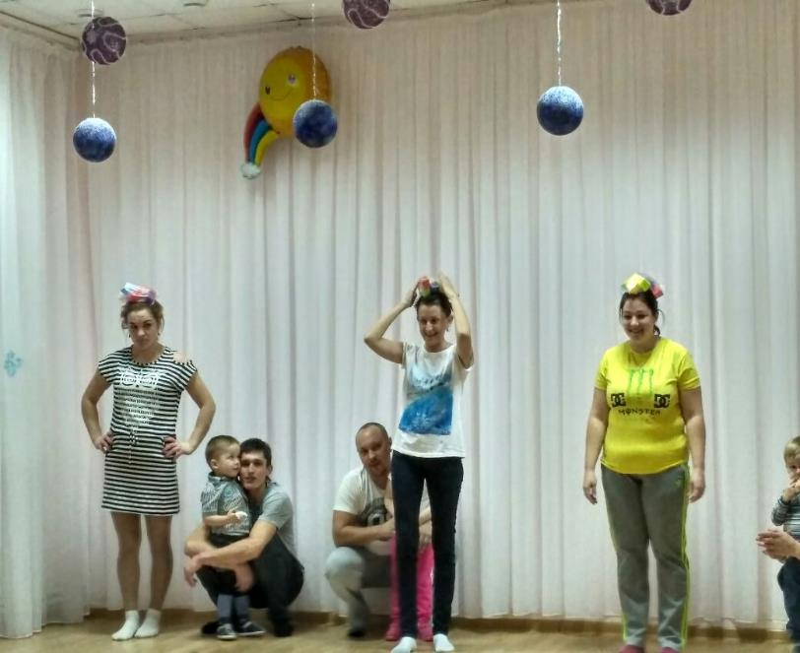

Slide 19
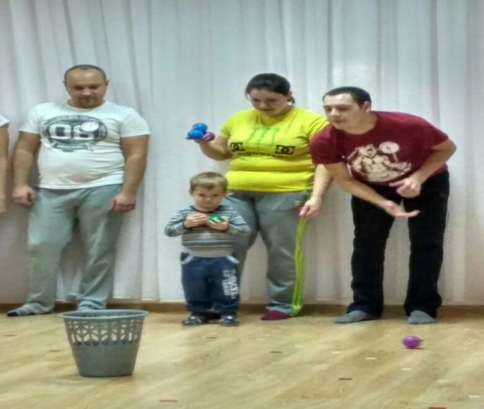

Slide 20
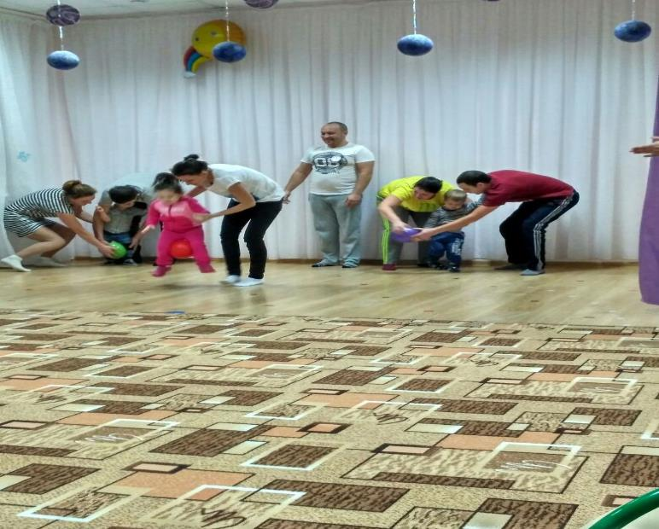

Slide 21
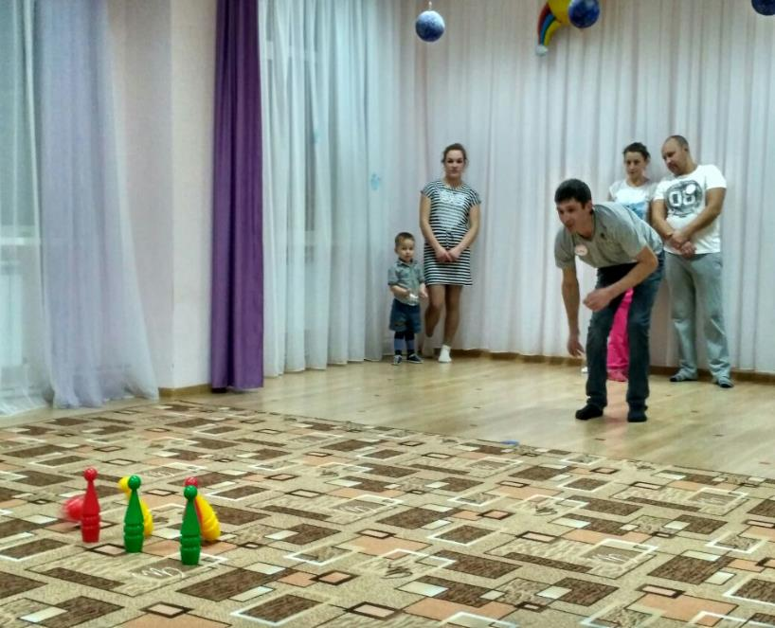

Slide 22
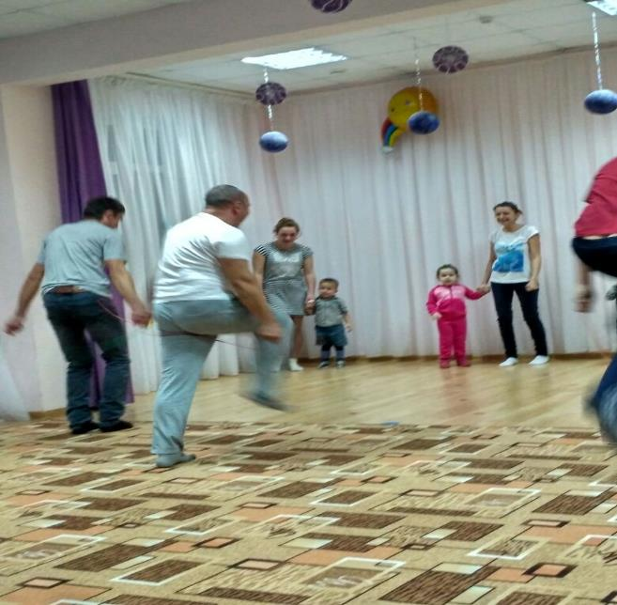

Slide 23
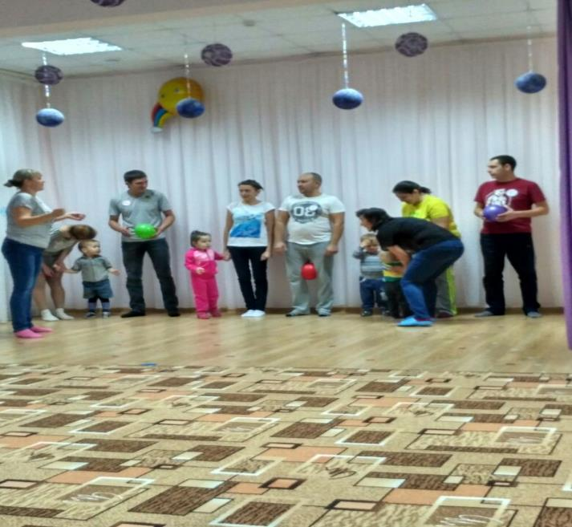

Slide 24
ЗАКЛЮЧЕНИЕ
Исследования свидетельствуют о том, что современные дети в большинстве своем испытывают «двигательный дефицит». Не секрет, что дома большую часть времени проводят за столом, у телевизора и т.д. Это увеличивает статическую нагрузку на определенные мышцы и вызывает их утомление. Снижается сила и работоспособность скелетной мускулатуры, что влечет за собой нарушение осанки, плоскостопия, задержку возрастного развития. Но развитие и воспитание детей во многом зависит от взрослых, которые его окружают. Главным образом это члены семьи дошкольников.

Slide 25
Поэтому мы особое внимание уделяем совместным физкультурным занятиям, подвижными играми и упражнениями родителей с детьми, характеру эмоциональных отношений в системе родитель – ребенок, взаимоотношению членов семьи и отношению родителей к здоровому образу жизни.
В дальнейшем педагогический коллектив сохранит традиции детского сада в проведении Дней здоровой семьи и других семейных праздников, которые, мы надеемся будут активно поддерживаться и родителями воспитанников ДОУ.

Slide 26
Спасибо
за
внимание!

